Slide 1
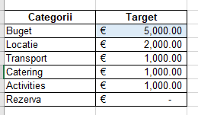
Optiunea 1:
Pensiunea Valea Zanelor
Target
+100
Locatie: 2500 / 2000
Locatie
Locatie:
-500
Transport: 500 / 1000
Transport:
+500
Catering: 900 / 1000
Catering:
+100
Activitati: 1000 / 1000
Activitati
0
Optiunea 2:
Pensiunea Casa Boiereasca
-100
Locatie: 2000
+500
Transport: 700
Catering: 900 / 1000
Activitati: 1000 / 1000
Optiunea 3:
Pensiunea Comoara Piratului
Target
0
Locatie: 2000 / 2000
Locatie
Locatie:
0
Transport: 1000 / 1000
Transport:
0
Catering: 1000 / 1000
Catering:
0
Activitati: 1000 / 1000
Activitati
0

